Slide 1

Hiperparámetros y optimizadores

Slide 2

Hiperparámetros en modelos

Slide 3
¿Por qué se llama hiperparámetros?

Slide 4
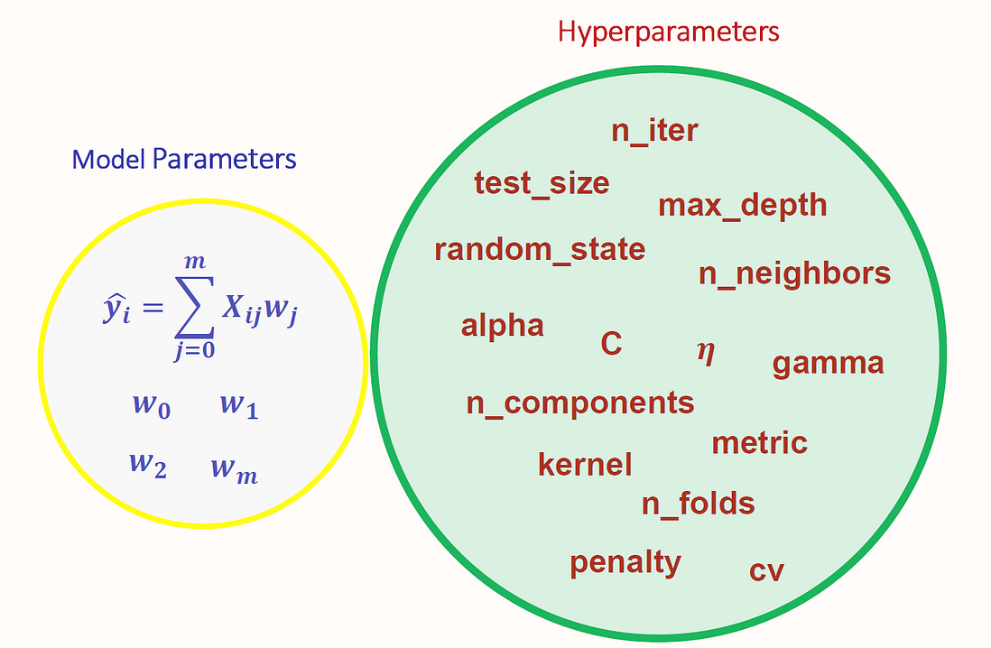
¿Por qué se llama hiperparámetros?
El término "hiperparámetros" se utiliza en machine learning para distinguirlos de los "parámetros" del modelo. Aquí está la razón detrás de su nombre:
Parámetros del modelo: Los parámetros del modelo son los valores que el modelo de machine learning aprende durante el proceso de entrenamiento. Estos son los valores internos que determinan cómo el modelo realiza predicciones. Por ejemplo, los coeficientes en una regresión lineal o los pesos y sesgos en una red neuronal son parámetros del modelo.
Hiperparámetros: Los hiperparámetros son valores que no se aprenden automáticamente durante el entrenamiento del modelo, sino que deben ser configurados antes de comenzar el proceso de entrenamiento. Los hiperparámetros controlan aspectos del proceso de entrenamiento, como la velocidad de aprendizaje, la complejidad del modelo, la cantidad de árboles en un bosque aleatorio, etc.

Slide 5
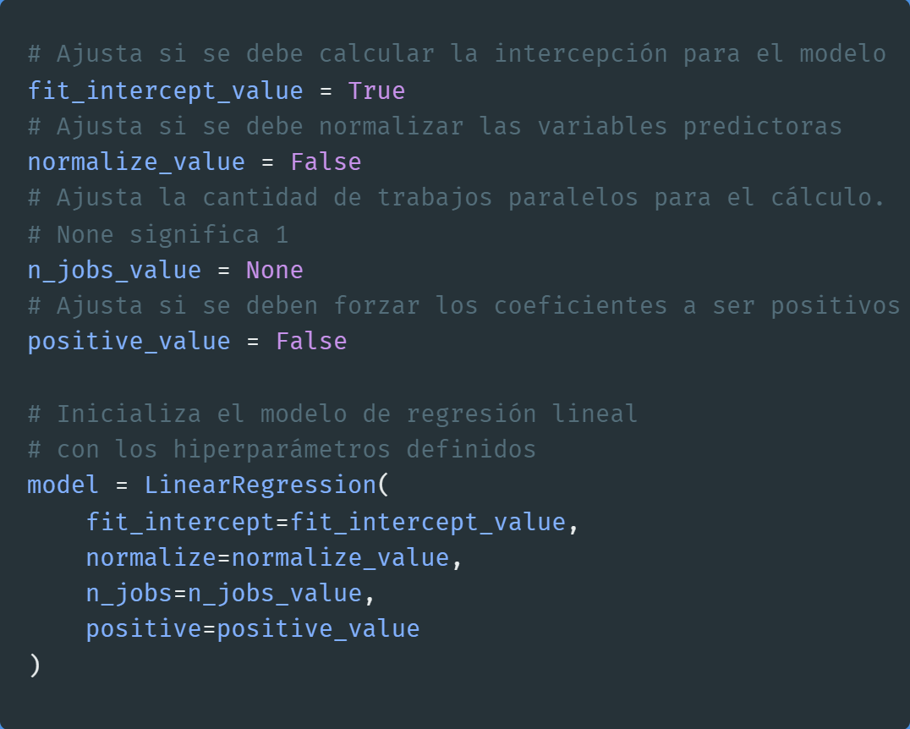
Regresión Lineal
fit_intercept: Determina si se ajusta o no el término de intercepción. Por defecto, es True.
copy_X: Si se debe copiar X, por defecto es True.
n_jobs: Número de trabajos en paralelo para ejecutar. Si se establece en -1, utiliza todos los procesadores disponibles.
positive: Requiere que los coeficientes sean no negativos si se establece en True.
https://scikit-learn.org/stable/modules/generated/sklearn.linear_model.LinearRegression.html

Slide 6
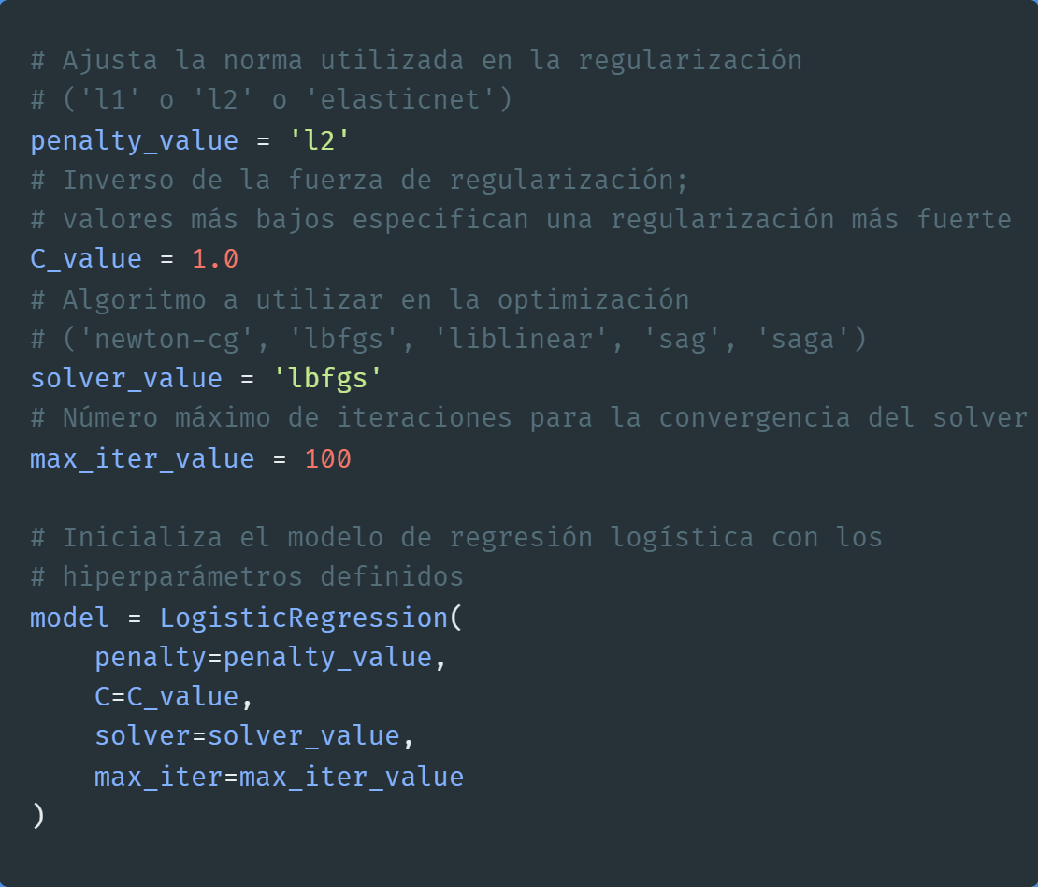
Regresión Logística
penalty: Define la norma utilizada en la penalización (l1 o l2, por defecto l2).
C: Parámetro de regularización inverso. Un valor más bajo especifica una regularización más fuerte.
solver: Algoritmo utilizado para la optimización (por ejemplo, 'liblinear', 'newton-cg', 'lbfgs', entre otros).
max_iter: Número máximo de iteraciones para la convergencia del algoritmo.
multi_class: Especifica el enfoque para resolver problemas de clasificación multiclase ('ovr' para uno contra el resto o 'multinomial' para la regresión softmax).

Slide 7
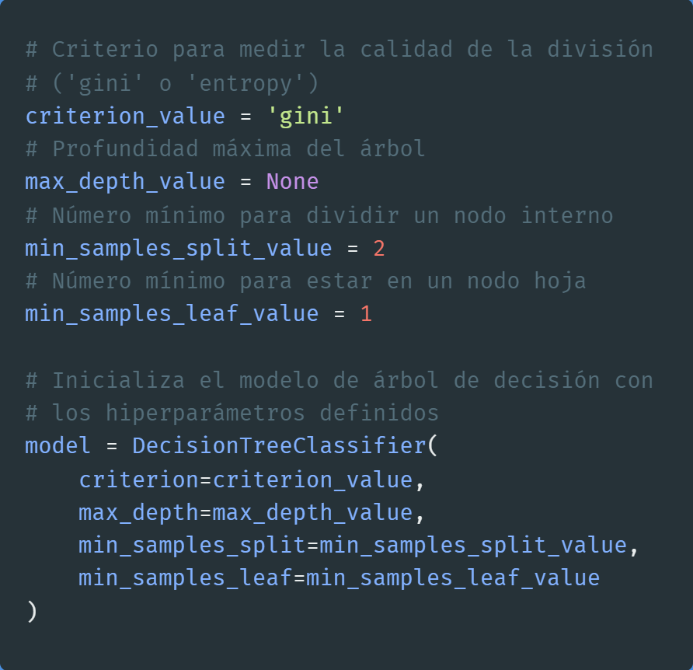
Árboles de Decisión
max_depth: Profundidad máxima del árbol, limita la cantidad de divisiones.
min_samples_split: Número mínimo de muestras requeridas para dividir un nodo interno.
min_samples_leaf: Número mínimo de muestras requeridas en un nodo hoja.
max_features: Número máximo de características a considerar para la mejor división.
criterion: Criterio para medir la calidad de una división ('gini' o 'entropy').

Slide 8
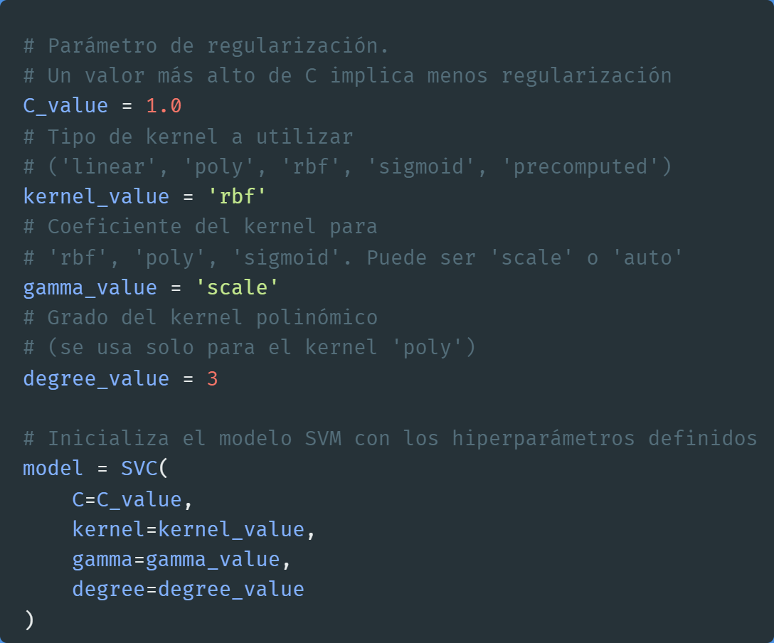
Support Vector Machine
C: Parámetro de regularización que controla el equilibrio entre el margen y la clasificación incorrecta.
kernel: Define el tipo de kernel a utilizar en la SVM (lineal, polinómico, radial (RBF), sigmoidal, entre otros).
gamma: Parámetro del kernel (para 'rbf', 'poly', y 'sigmoid'). Un valor bajo indica un alcance más amplio y un valor alto considera solo muestras cercanas.
degree: Grado del polinomio para el kernel polinómico.
coef0: Término independiente en el kernel polinómico y en el kernel sigmoidal.

Slide 9
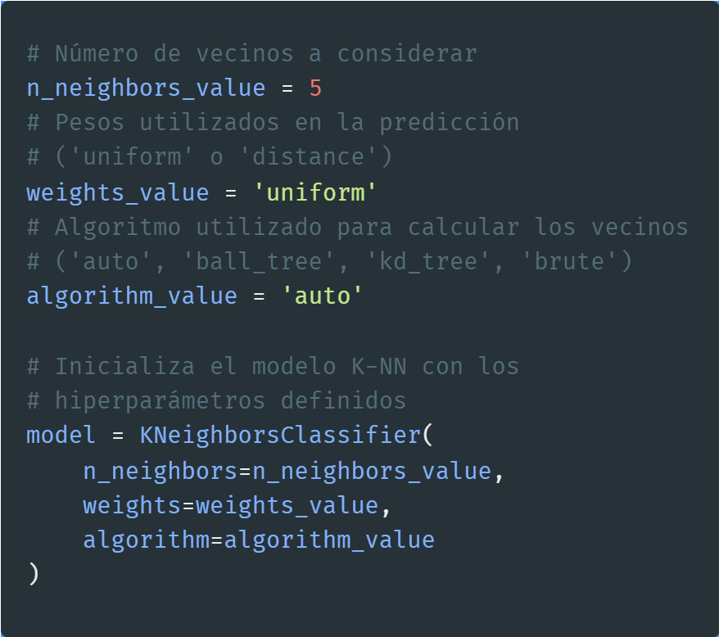
K-Neighbors Nearest
penalty: Define la norma utilizada en la penalización (l1 o l2, por defecto l2).
C: Parámetro de regularización inverso. Un valor más bajo especifica una regularización más fuerte.
solver: Algoritmo utilizado para la optimización (por ejemplo, 'liblinear', 'newton-cg', 'lbfgs', entre otros).
max_iter: Número máximo de iteraciones para la convergencia del algoritmo.
multi_class: Especifica el enfoque para resolver problemas de clasificación multiclase ('ovr' para uno contra el resto o 'multinomial' para la regresión softmax).

Slide 10
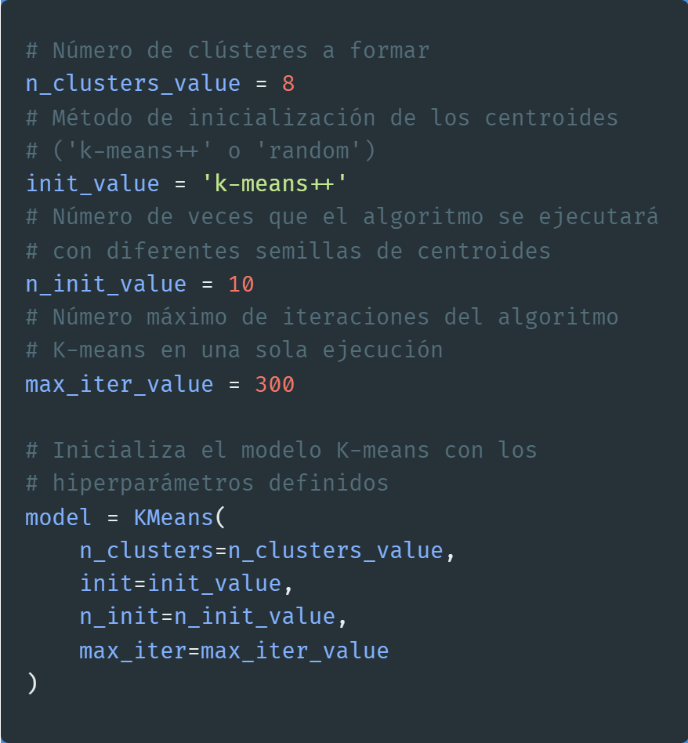
KMeans
n_clusters: Número de clusters a crear.
init: Método de inicialización de los centroides ('k-means++', 'random' u otros).
n_init: Número de veces que se ejecutará el algoritmo con diferentes centroides iniciales.
max_iter: Número máximo de iteraciones para una sola ejecución.
algorithm: Algoritmo utilizado para computar K-means ('auto', 'full', 'elkan').

Slide 11

Ejemplo

Slide 12
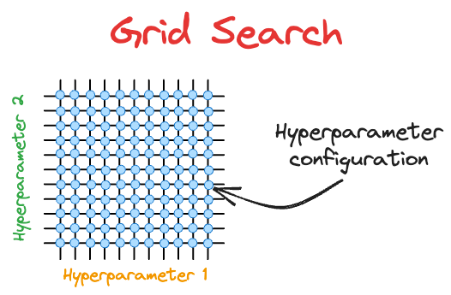
Búsqueda de hiperparámetros

Slide 13
Búsqueda de hiperparámetros

Slide 14
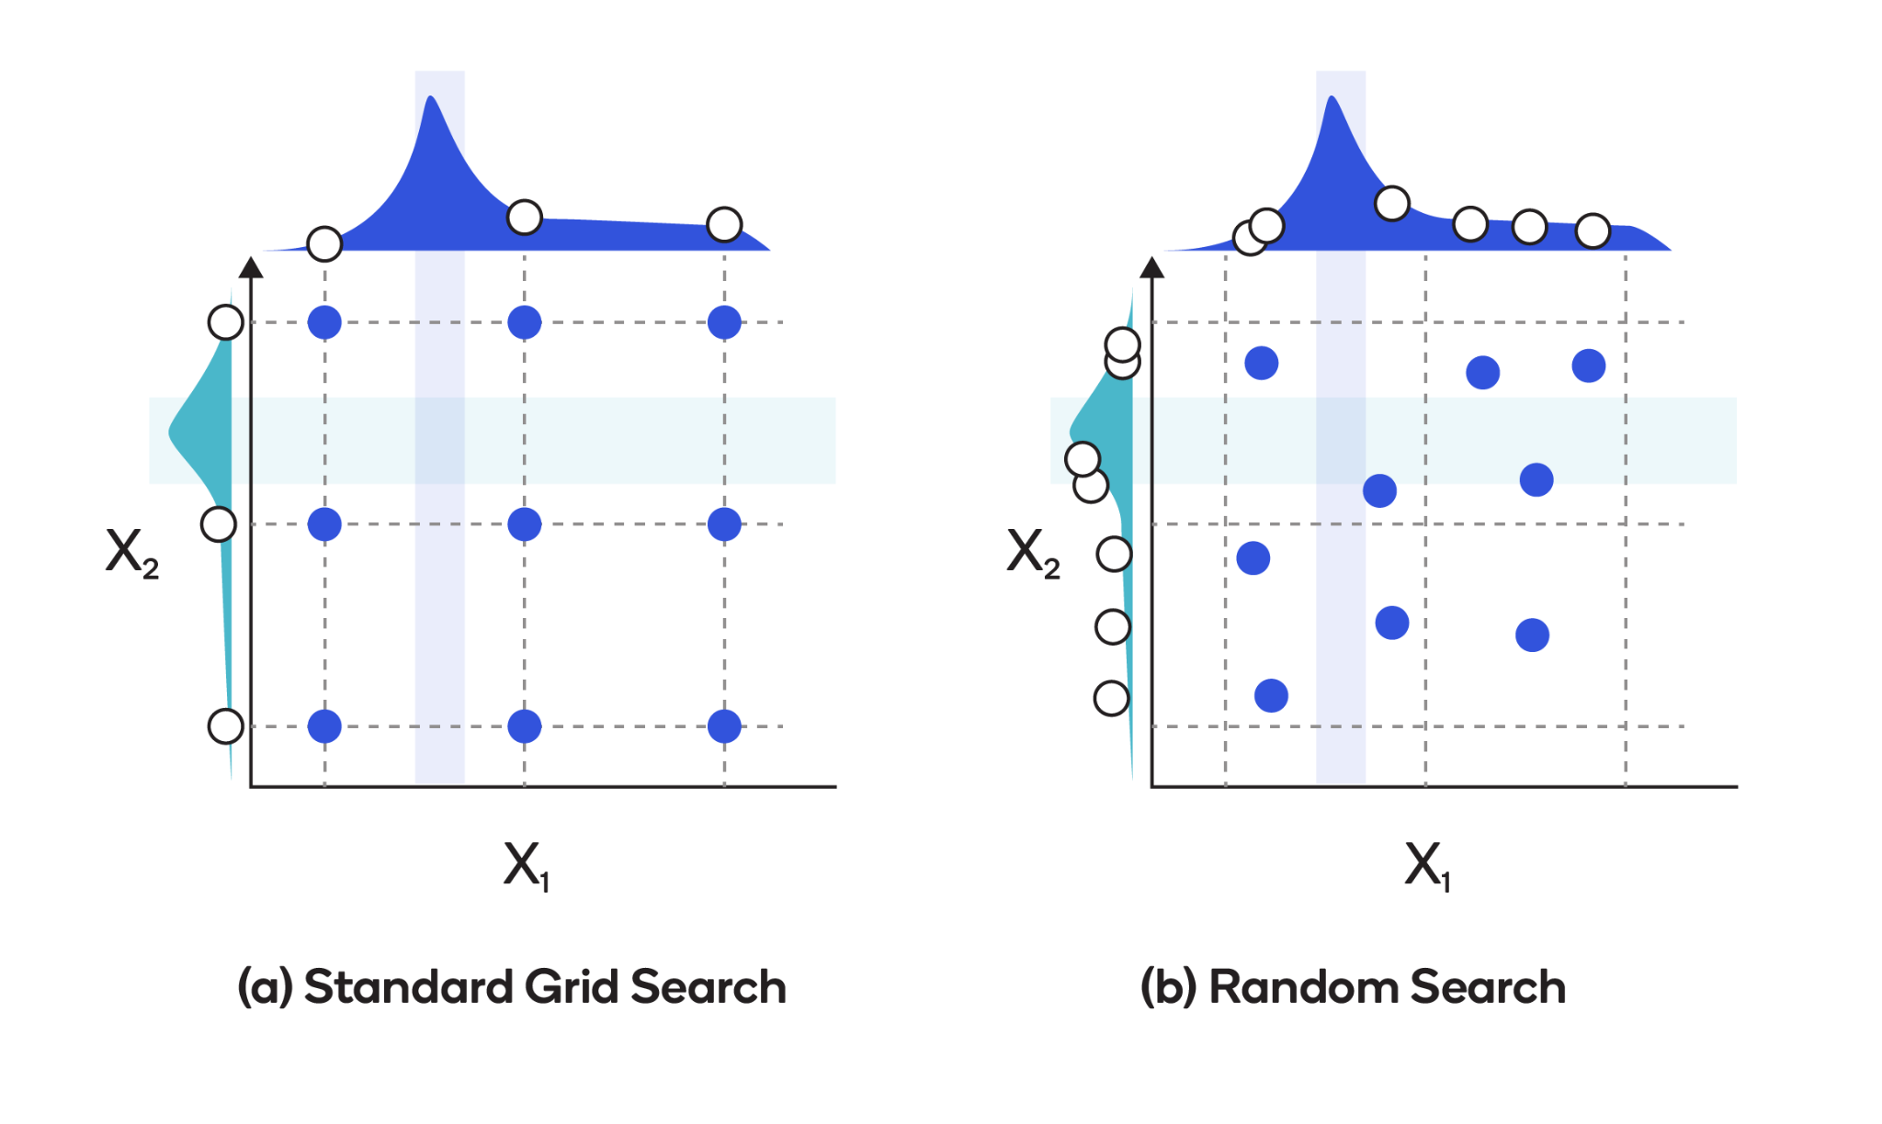
Búsqueda de hiperparámetros
La búsqueda de hiperparámetros es el proceso de encontrar la combinación óptima de configuraciones para un modelo de aprendizaje automático. Estos hiperparámetros son valores que no se aprenden directamente del entrenamiento del modelo, sino que se establecen antes de iniciar el proceso de entrenamiento.
Esta búsqueda implica probar diferentes valores para hiperparámetros como la tasa de aprendizaje, la profundidad del árbol, el número de vecinos, entre otros, para determinar la combinación que maximiza el rendimiento del modelo en datos no vistos.
Usualmente se emplean técnicas como la búsqueda aleatoria, búsqueda en grilla o métodos más avanzados como la optimización bayesiana para explorar el espacio de hiperparámetros de manera sistemática. El objetivo final es encontrar la configuración que optimice la capacidad predictiva del modelo y que generalice bien a datos futuros.

Slide 15
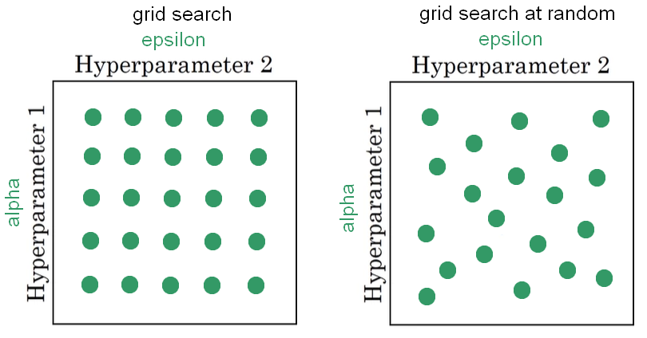
GridSearch VS RandomSearch

Slide 16
GridSearch
Ventajas de Grid Search:
Exploración Exhaustiva: Evalúa sistemáticamente cada combinación de hiperparámetros especificados en la grilla, lo que garantiza una cobertura completa del espacio de búsqueda.
Fácil Implementación: Es una técnica directa y simple de usar, especialmente para un número limitado de hiperparámetros o cuando se cuenta con recursos computacionales adecuados.
Determinismo: Proporciona resultados reproducibles, ya que examina todas las combinaciones predefinidas de hiperparámetros.
Desventajas de Grid Search:
Costoso en Términos de Recursos: Puede ser computacionalmente costoso, ya que evalúa cada combinación posible, lo que puede ser inviable con un gran número de hiperparámetros o cuando el espacio de búsqueda es extenso.
Limitaciones en la Exploración del Espacio: Si la grilla de búsqueda no es lo suficientemente amplia o no incluye valores óptimos, existe la posibilidad de pasar por alto combinaciones de hiperparámetros efectivas.
Sensible a la Elección de la Grilla: La selección inadecuada de valores a probar puede limitar la efectividad de la búsqueda, ya que la grilla debe ser lo suficientemente amplia para encontrar combinaciones óptimas.

Slide 17
RandomSearch
Ventajas de Random Search:
Eficiencia en Recursos: Es menos costoso computacionalmente en comparación con Grid Search, ya que no evalúa todas las combinaciones posibles, sino un subconjunto aleatorio de ellas.
Exploración más Amplia: Al seleccionar combinaciones aleatorias, tiene la capacidad de explorar un espacio de hiperparámetros más extenso, lo que aumenta la probabilidad de encontrar valores óptimos.
Adaptabilidad: Es útil cuando no se sabe mucho sobre la distribución o el rango de valores óptimos para los hiperparámetros.
Desventajas de Random Search:
No Garantiza la Óptima Exploración: Al ser aleatorio, existe la posibilidad de que se pierdan combinaciones altamente efectivas.
Menos Determinista: Al depender de la aleatoriedad, los resultados pueden variar entre ejecuciones, lo que puede dificultar la reproducibilidad.
Ineficiente en Algunos Contextos: En entornos donde se tiene un conocimiento específico de dónde están los valores óptimos de hiperparámetros, Random Search podría no ser tan efectivo como Grid Search.

Slide 18
Ejemplo

Slide 19
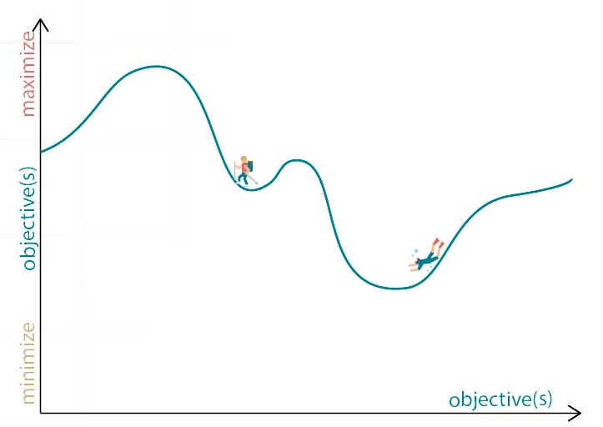
Optimizadores

Slide 20
¿Qué es y para qué sirve un optimizador?

Slide 21
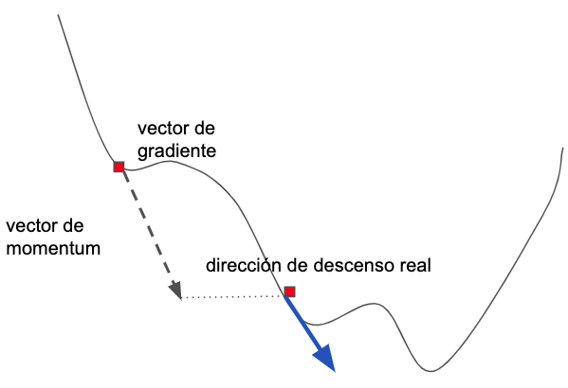
¿Qué es y para qué sirve un optimizador?
Los optimizadores en el contexto del aprendizaje automático son algoritmos o métodos utilizados para ajustar los parámetros de un modelo de manera iterativa durante el proceso de entrenamiento. Su función principal es minimizar una función de pérdida, que evalúa qué tan bien el modelo predice los datos.
Estos optimizadores juegan un papel esencial en el aprendizaje automático, ya que permiten que el modelo aprenda de los datos y mejore su capacidad predictiva. Al ajustar los parámetros del modelo, como los pesos en una red neuronal, se busca reducir el error entre las predicciones del modelo y los valores reales del conjunto de datos.

Slide 22
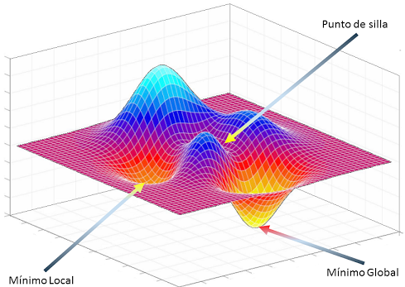
Gradiente Descendente
El algoritmo del gradiente descendente es el pilar de la optimización en el aprendizaje automático. Su función es minimizar una función de pérdida ajustando los parámetros de un modelo. Funciona recalculando la pendiente de la función de pérdida respecto a los parámetros y ajustándolos en la dirección que minimice dicha función.
La idea clave es seguir el gradiente descendente de la función de pérdida para encontrar el mínimo, moviéndose en incrementos proporcionales a la pendiente. Se repite este proceso iterativamente hasta alcanzar un mínimo, optimizando así el modelo.
Existen diferentes variantes del gradiente descendente, como el estocástico (SGD), el por lotes (Batch GD) o el por mini-lotes (Mini-Batch GD). Cada variante tiene sus propias ventajas en términos de eficiencia computacional y precisión.

Slide 23
Pasos de Gradiente Descendente
Inicialización: Comienza con valores iniciales para los parámetros del modelo.
Cálculo del Gradiente: Calcula la derivada de la función de pérdida con respecto a los parámetros del modelo. Esta derivada indica la dirección en la que la función de pérdida aumenta más rápidamente.
Ajuste de Parámetros: Ajusta los parámetros del modelo en la dirección opuesta al gradiente. Esto significa actualizar los parámetros de manera que la función de pérdida disminuya.
Iteración: Repite el proceso, recalculando el gradiente y actualizando los parámetros en cada iteración, avanzando hacia el mínimo de la función de pérdida.

Slide 24
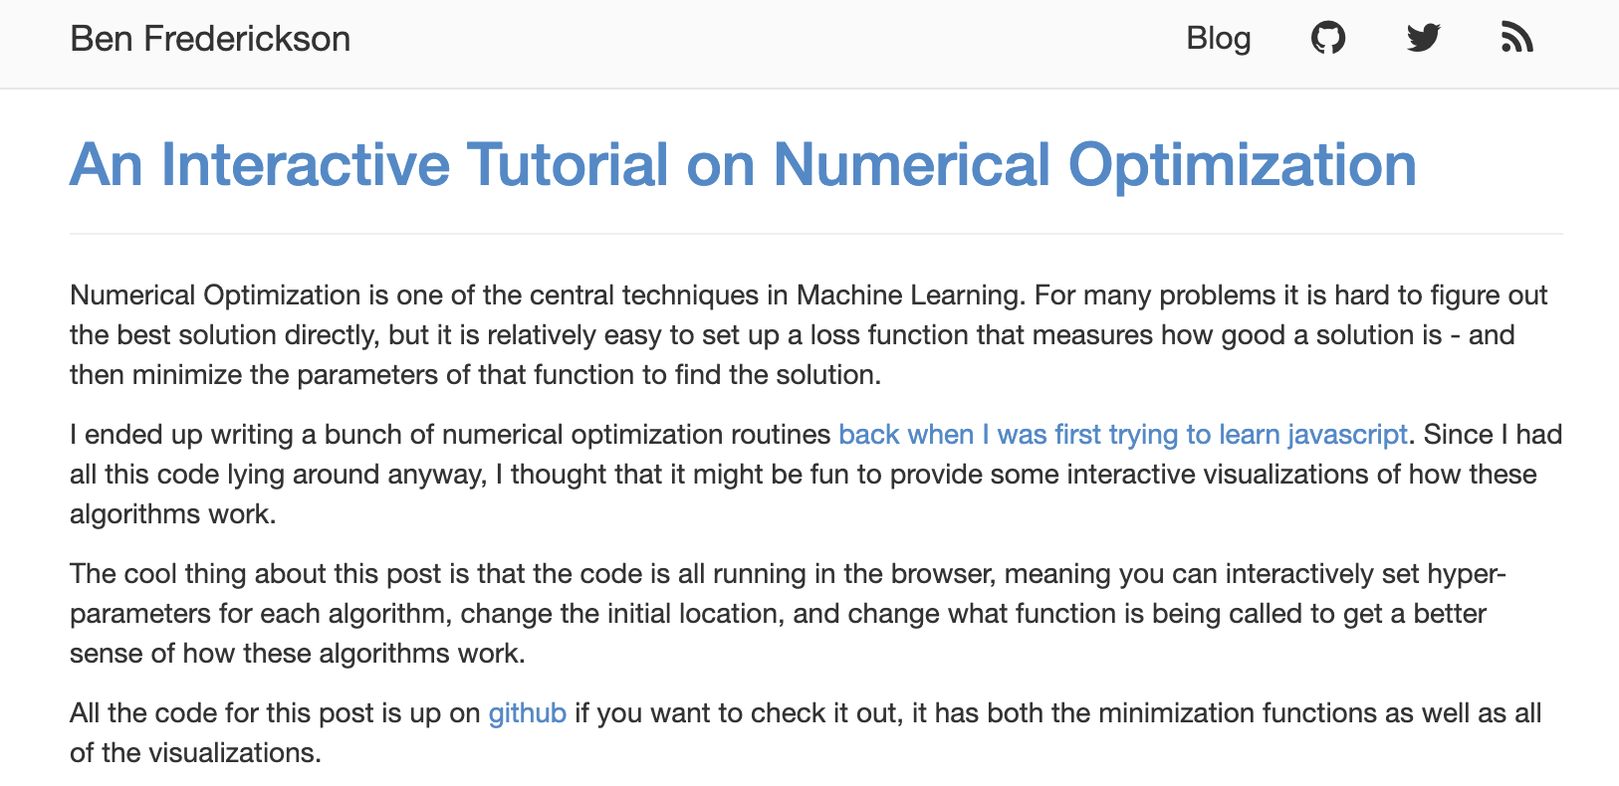
Ejemplo visual
https://www.benfrederickson.com/numerical-optimization/

Slide 25
Ejemplo

